Slide 1
AGENDA
01
Latar Belakang
02
Dataset
03
Langkah - Langkah

Slide 2
LATAR BELAKANG

Slide 3
1
LATAR BELAKANG
Telco merupakan perusahaan Telcomunication yang sudah mempunyai banyak cabang tersebar. Sejak berdiri pada tahun 2019, Telco konsisten untuk memperhatikan customer experience nya sehingga tidak akan di tinggalkan pelanggan.
Walaupun baru berumur 1 tahun lebih sedikit, Telco sudah mempunyai banyak pelanggan yang beralih langganan ke kompetitior. Pihak management ingin mengurangi jumlah pelanggan yang beralih (churn).
Sumber : DQ LAB.

Slide 4
DATASET

Slide 5
2
DATASET
Untuk detail variable data yang digunakan adalah sebagai berikut:
Updatedat : Periode Pengambilan Data
Customerid : Nomor Customer ID
Gender : Jenis Kelamin Pelanggan ( Female Or Male )
Senior Citizen : Manula ( Yes Or Not )
Partner : Status Menikah Atau Belum ( Yes Or Not )
Tenure : Sudah Berlanggan Berapa Lama
Phone Service : Pernah Melakukan Servis Handphone Atau Tidak ( Yes Or Not )

Slide 6
2
DATASET ( cont )
Internet Service : Memakai service provider (Yes, No)
StreamingTV : pelanggan memiliki streaming TV atu tidak (Yes, No)
Paperless Billing : memakai paper less billing atau tidak (Yes, No)
Monthly Charges : Besaran pembayaran perbulan
TotalCharges : Total pembayaran
Churn : pelanggan akan beralih atau tidak (Yes, No)

Slide 7
DATASET ( cont )
Tipe variable data column :
Integer dan Float : UpdateAT, Customer ID, Tenure, Monthly Charge, dan Total Charge
String : Gender, Senior Citizen, Partner, Phone Service, Streaming Tv, Interner Service, Paper Less Billing, Churn

Slide 8
Percobaan 1 : menggunakan 6950 baris dan 1 column
sebanyak 80% data training ( 5560 data )
20 % digunakan sebagai prediction new data
Hasil : ( + ) Bisa terprediksi tepat sesuai dengan data yang sebenarnya
( - ) Tidak terlihat bentuk Decision Tree, yang muncul hanya Customer ID

Slide 9
Percobaan 2 : Menggunakan data string yaitu 8 Column dengan jumlah baris sebanyak 100 row
Hasil : Tidak dapat diproses karena terdapat error recursion maximum depth tree
Percobaan 3 dengan menggunakan 8 column dan 50 row
Percobaan 4 dengan menggunakan 8 column dan 40 row
Hasil : masih tetap tidak dapat diproses

Slide 10
Percobaan 5 : menggunakan data string 8 column dan 36 row
Hasil : Dapat membentuk Decision Tree dan dapat diprediksi

Slide 11
LANGKAH - LANGKAH

Slide 12
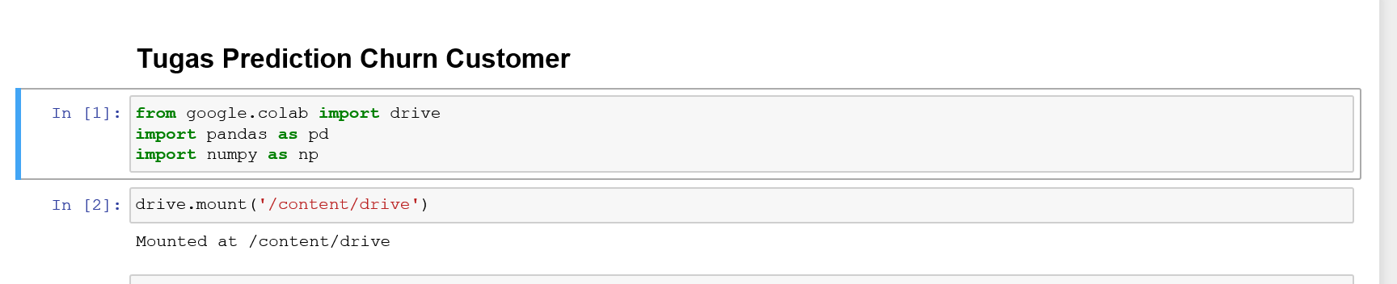
LANGKAH - LANGKAH
Langkah pertama adalah mengimport pandas yang berfungsi sebagai library Python yang fokus untuk proses analisis data seperti manipulasi data, persiapan data, dan pembersihan data. Kemudian mengimport numpy yang digunakan para data scientist yang berfungsi untuk mengolah data numerical.

Slide 13
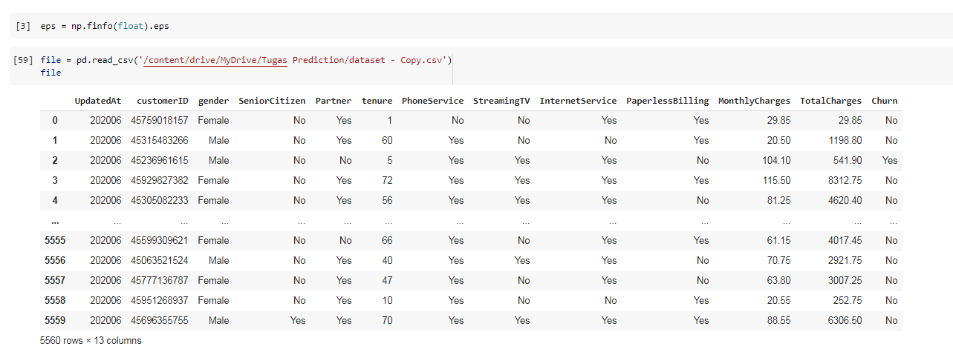
2
Memanggil dan menampilkan semua dataset (mulai dari UpdatedAt – Churn) yang berguna sebagai pengenalan dan akan diproses lebih lanjut dalam pengcodingan.

Slide 14
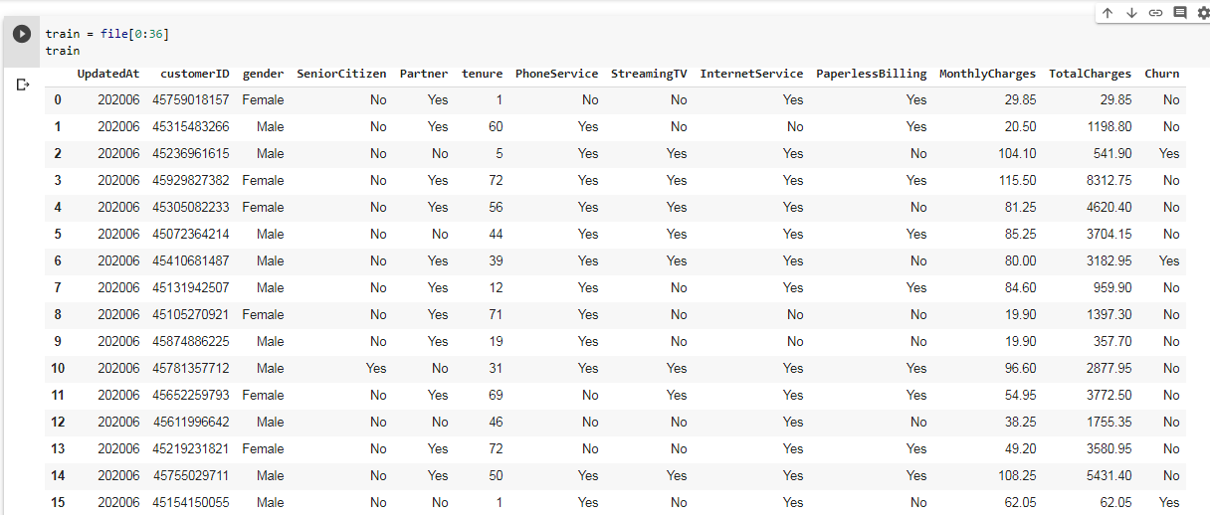
3
Karena yang dibutuhkan hanya 36 row maka kita mengganti data menjadi train (nama dari filenya)

Slide 15
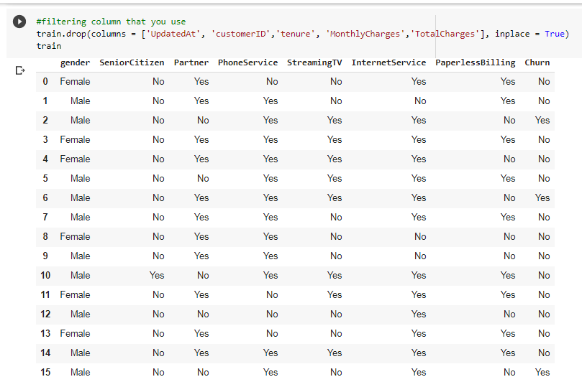
4
Kemudian kelompok kami menfilternya menjadi semua data yang berjenis String, dengan menghapus data yang berjenis integer atau float

Slide 16
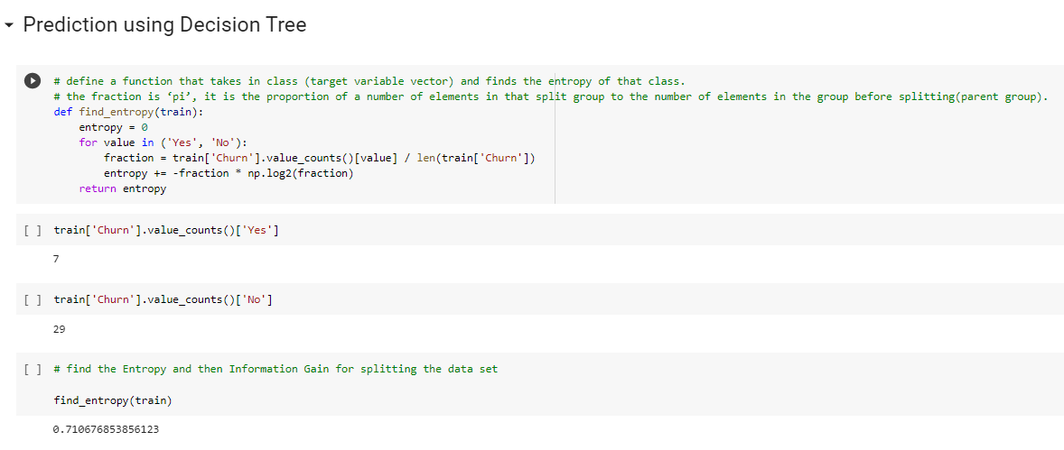
5
Kemudian kelompok kami melakukan entropy yang berfungsi untuk mencari nilai dari information gain. Dari data file diatas di dapat info bahwa churn yg menggambarkan yes sebanyak 7 dan no sebanyak 29. dan untuk nilai entropy nya sebesar 0.71076853856123

Slide 17
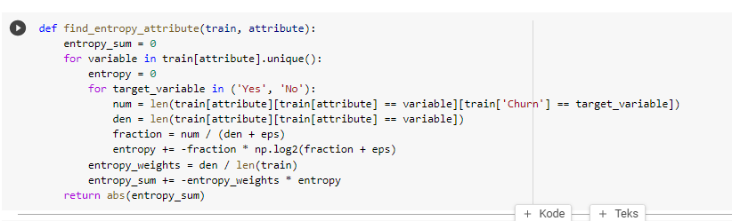
6
Kemudian kami menginput def yang bertujuan untuk membaca dataset yang telah kami masukkan sebelumnya

Slide 18
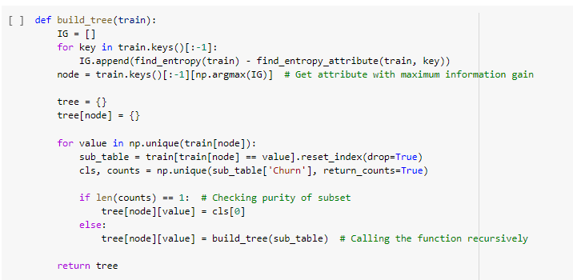
7
Selanjutnya kami akan melakukan ‘build tree’ untuk decision tree

Slide 19
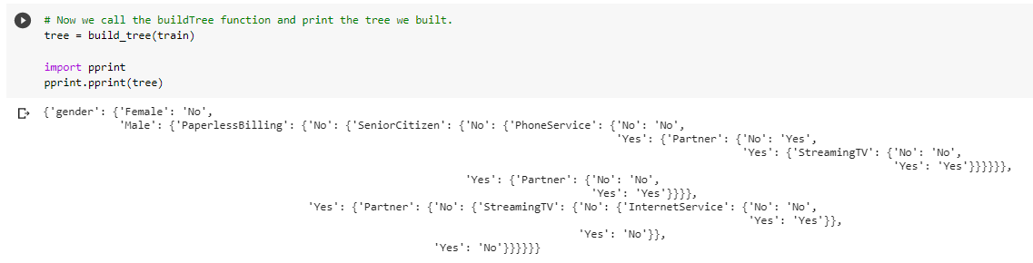
8
Selanjutnya muncul hasil dari build tree yang menghasilkan sebagai berikut:

Slide 20
GENDER
NO
YES
FEMALE
MALE
PAPERLESS BILLING
NO
YES
SENIOR CITIZEN
PARTNER
NO
YES
NO
YES
PHONE SERVICE
PARTNER
STREAMING TV
NO
NO
YES
NO
YES
NO
YES
NO
PARTNER
NO
YES
INTERNET SERVICE
NO
NO
YES
YES
NO
YES
STREAMING TV
NO
YES
NO
YES
NO
YES
Sehingga dapat dikatakan untuk Gender Female keputusan churn adalah No, sedangkan Male untuk keputusan churn dapat Yes dan No

Slide 21
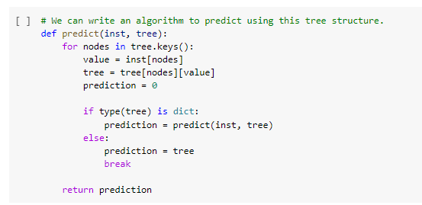
9
Selanjutnya kami menuliskan algoritma untuk memprediksi dengan menggunakan ‘tree structure’ yang sudah dihasilkan pada slide sebelumnya

Slide 22
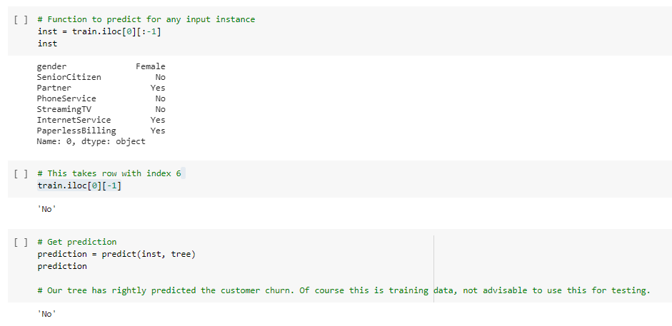
10
Selanjutnya kami menginput fungsi untuk memprediksi setiap contoh untuk row 0. Untuk angka [-1] yang ada diatas memiliki makna bahwa terdapat 1 variabel yang dihilangkan, yaitu churn artinya variabel ada yang dihilangkan yaitu churn.

Slide 23
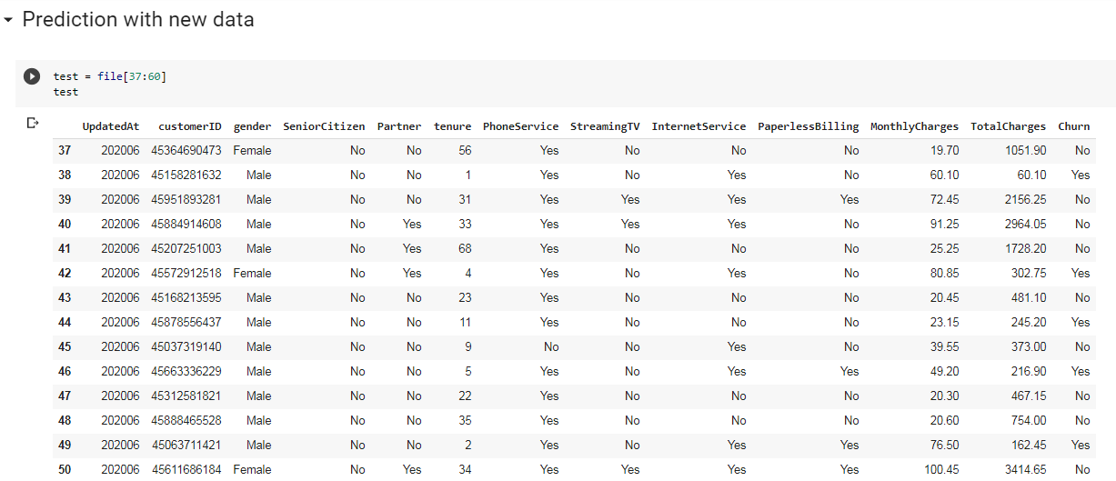
11
Memprediksi Churn yes or no dengan menggunakan data yang baru dan mengganti nama file nya menjadi test, penambahan data bertujuan agar pemprekdisian menjadi lebih akurat

Slide 24
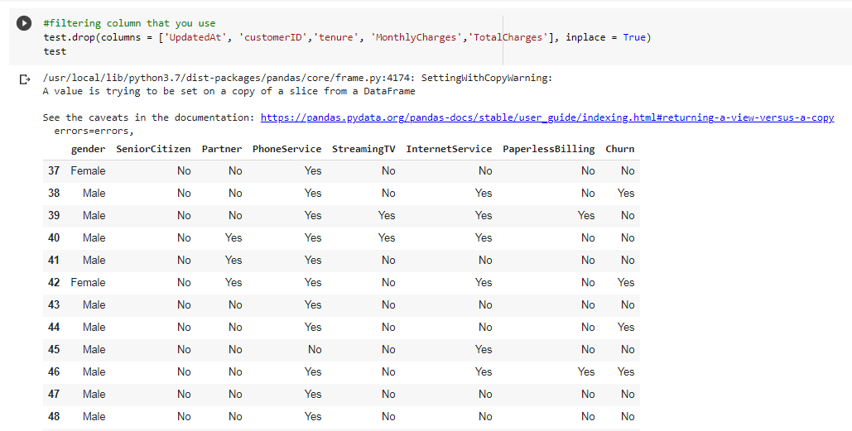
12
Memfilter kembali antara data yang berjenis string dan integer

Slide 25
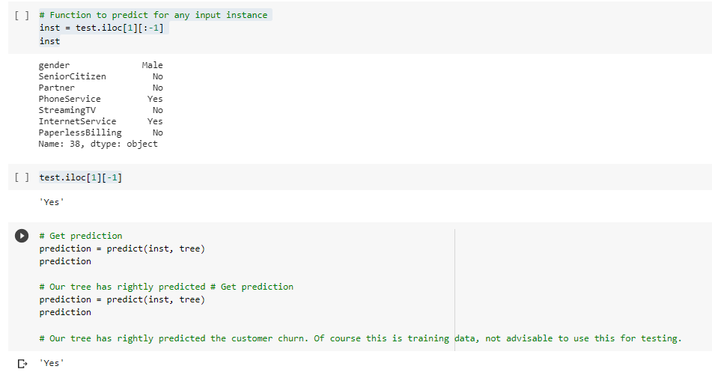
13
Selanjutnya kami menginput fungsi untuk memprediksi setiap contoh untuk row 1. Untuk angka [-1] yang ada diatas memiliki makna bahwa terdapat 1 variabel yang dihilangkan, yaitu churn artinya variabel ada yg dihilangkan yaitu churn.

Slide 26
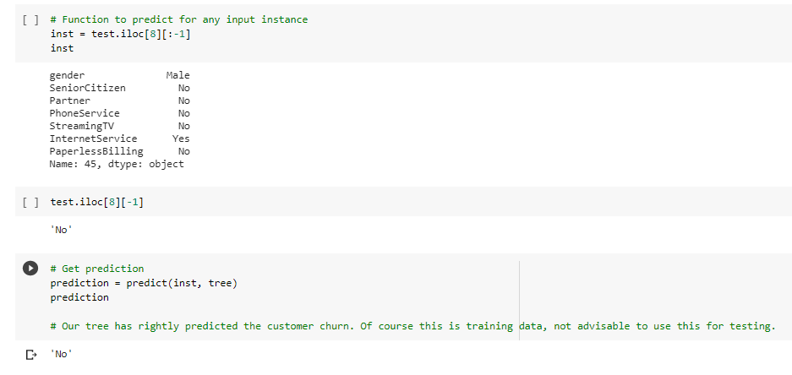
14
Selanjutnya kami menginput fungsi untuk memprediksi setiap contoh untuk row 8. Untuk angka [-1] yang ada diatas memiliki makna bahwa terdapat 1 variabel yang dihilangkan, yaitu churn artinya variabel ada yg dihilangin yaitu churn.

